Slide 1
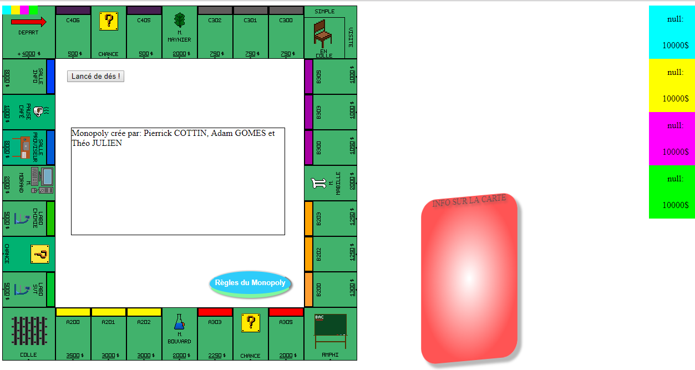
Monopoly
Adam, Pierrick et Théo

Slide 2
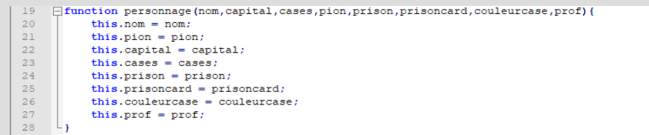

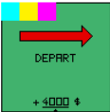
Choix de la programmation orientée objet
Suivi du joueur

Slide 3
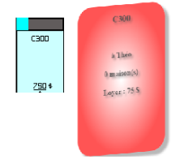
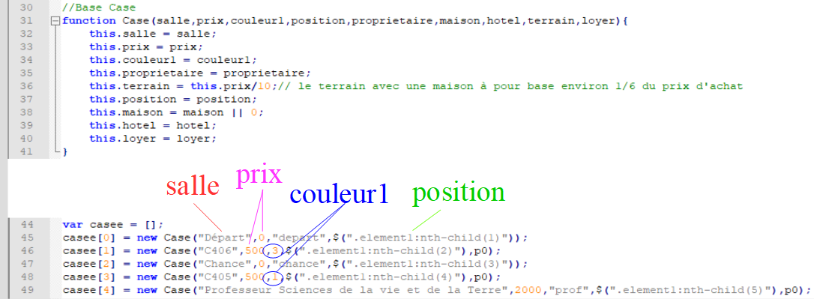

Choix de la programmation orientée objet
Informations des cases
=

Slide 4
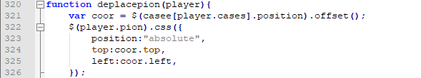
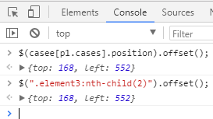
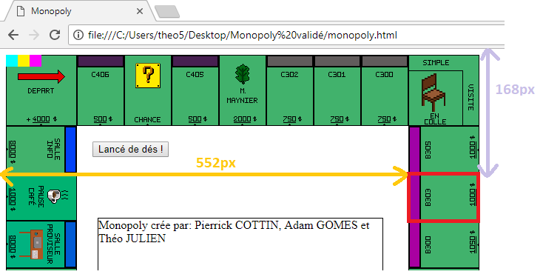
Une fonction au cœur du jeu
Déplacement du pion

Slide 5
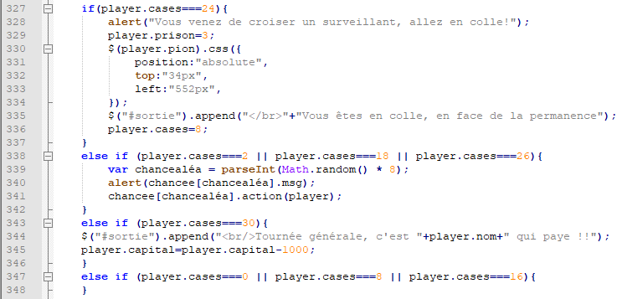







Une fonction au cœur du jeu
Une fonction qui oriente le pion et exécute les conditions de la case

Slide 6


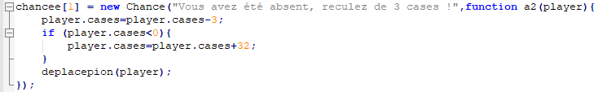
Une fonction au cœur du jeu
La procédure des cartes « chance »

Slide 7
Une fonction au cœur du jeu
Une fonction qui oriente le pion et exécute les conditions de la case

Slide 8




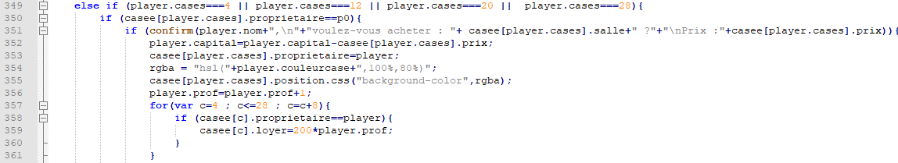
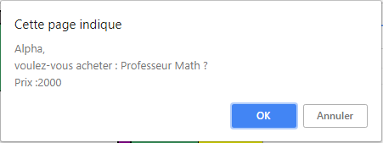
Une fonction au cœur du jeu
L'achat d'une case « professeur »

Slide 9

Une fonction au cœur du jeu
La vérification « verifierprof() »
function verifierprof(){
if (casee[4].proprietaire==casee[12].proprietaire
&&casee[4].proprietaire==casee[20].proprietaire
&&casee[4].proprietaire==casee[28].proprietaire
&& casee[4].proprietaire!=p0){
return true;
}
}
{
4
Conditions

Slide 10
FIN

Slide 11
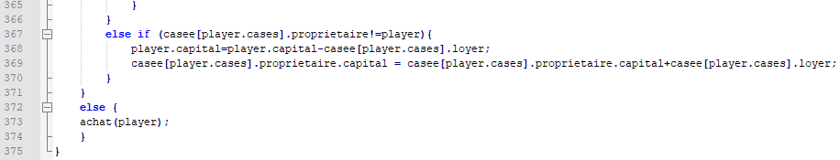


Une fonction au cœur du jeu
Non propriétaire ou case propriété normal

